Slide 1
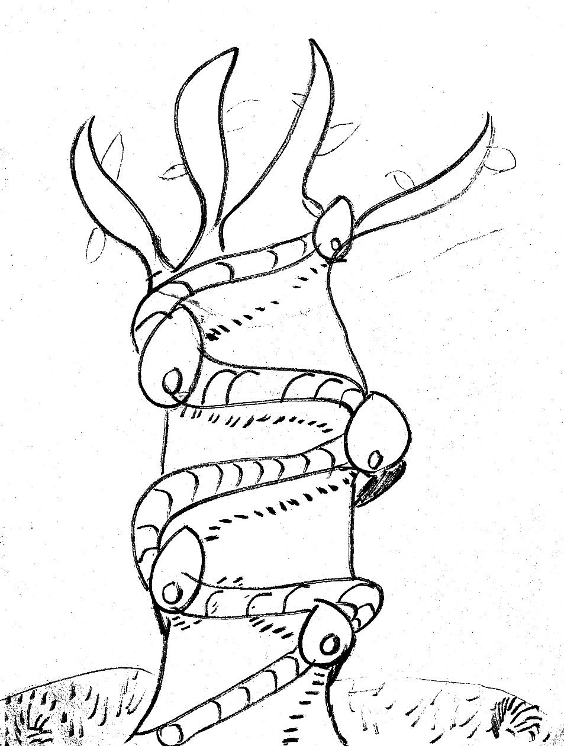
《 山林小学 》
作者：陈泺汐

Slide 2
背景分析
1
选址调研、灵感来源
问题分析与提出
设计说明
2
500字以内，可图文并茂，结合选址、使用人群、功能以及切入点等
目录
设计过程
3
过程的草图、模型、视频、故事脚本等，体现对于设计的思考和迭代
成果展现
4
形式不限，归纳整理成为文字/图片/动图/视频等

Slide 3
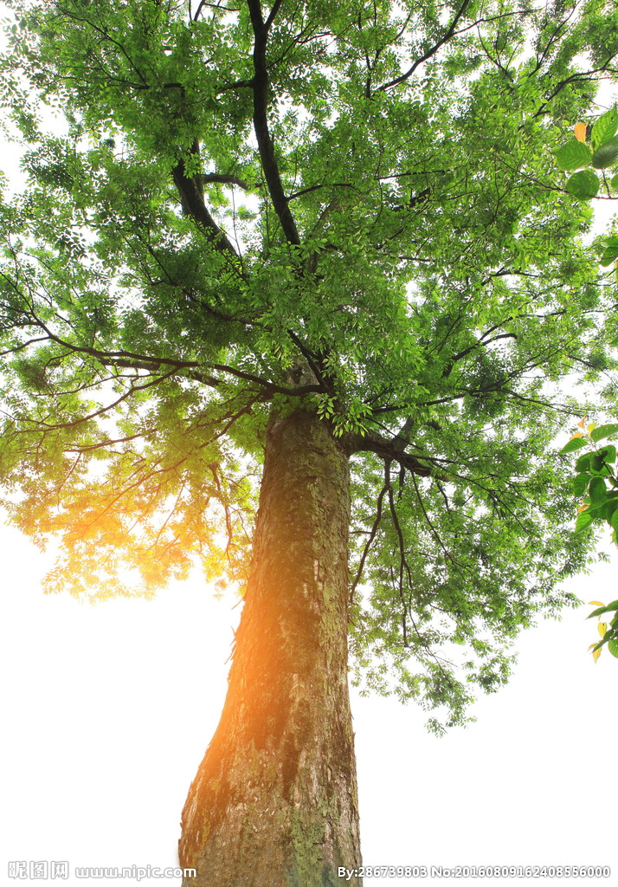
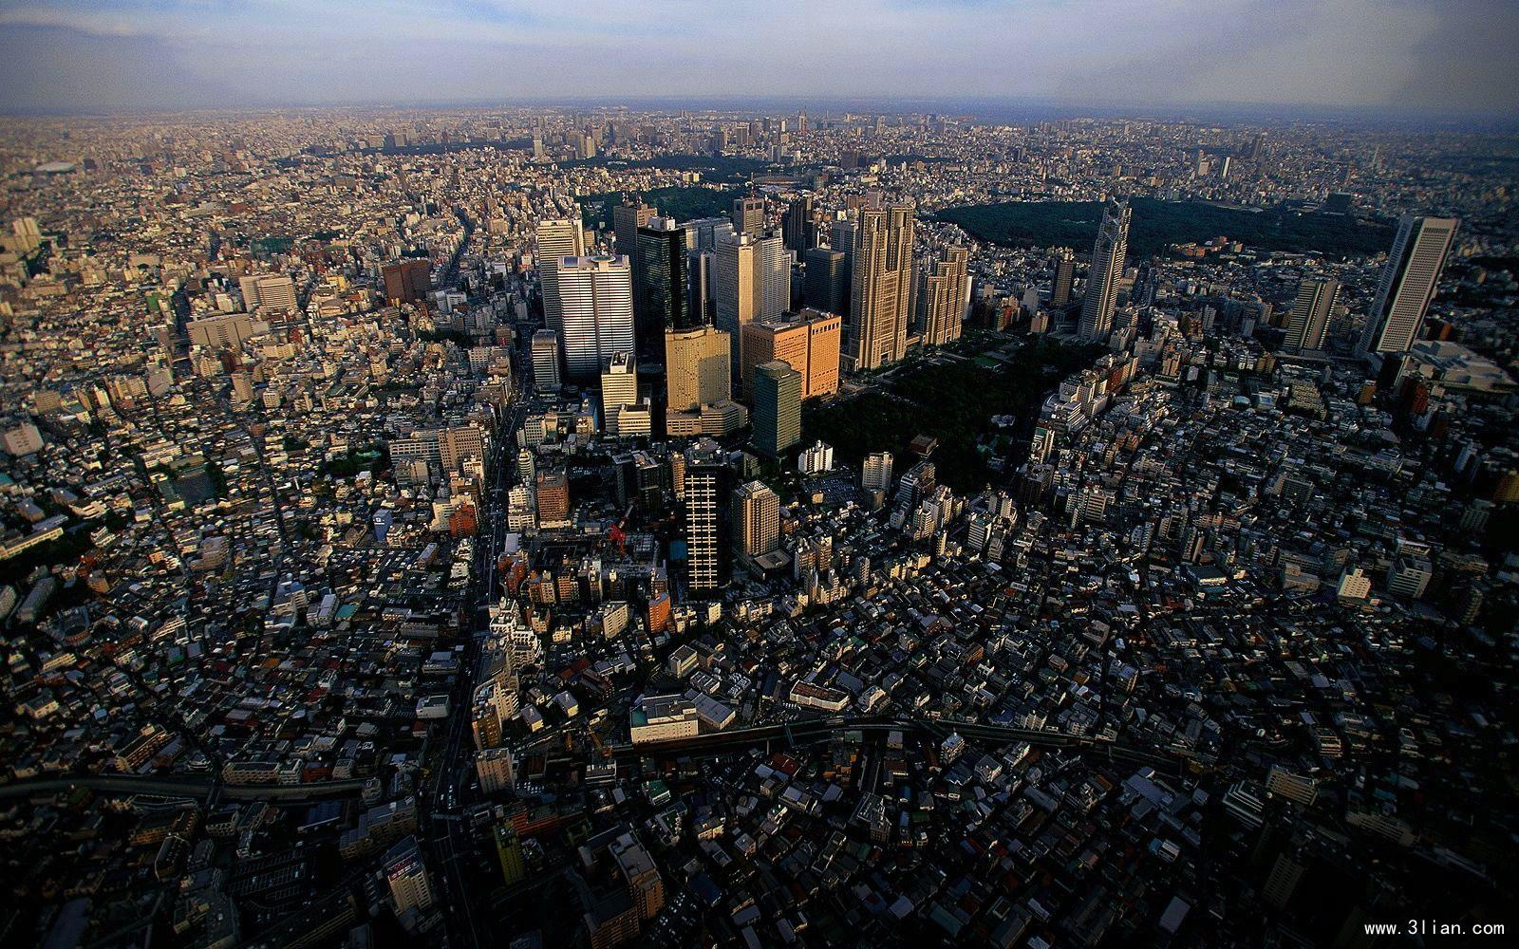
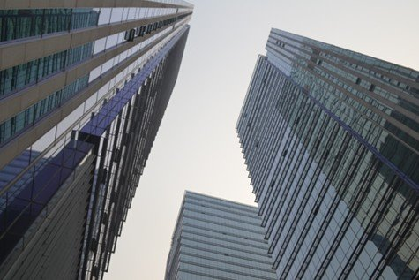
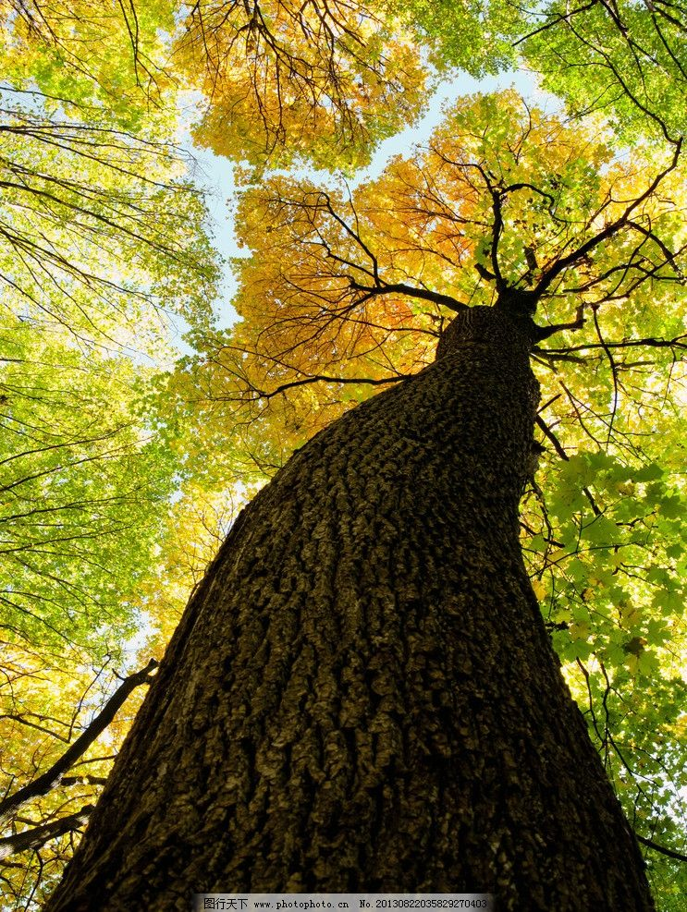
1.背景分析
大自然在哪 ？

Slide 4
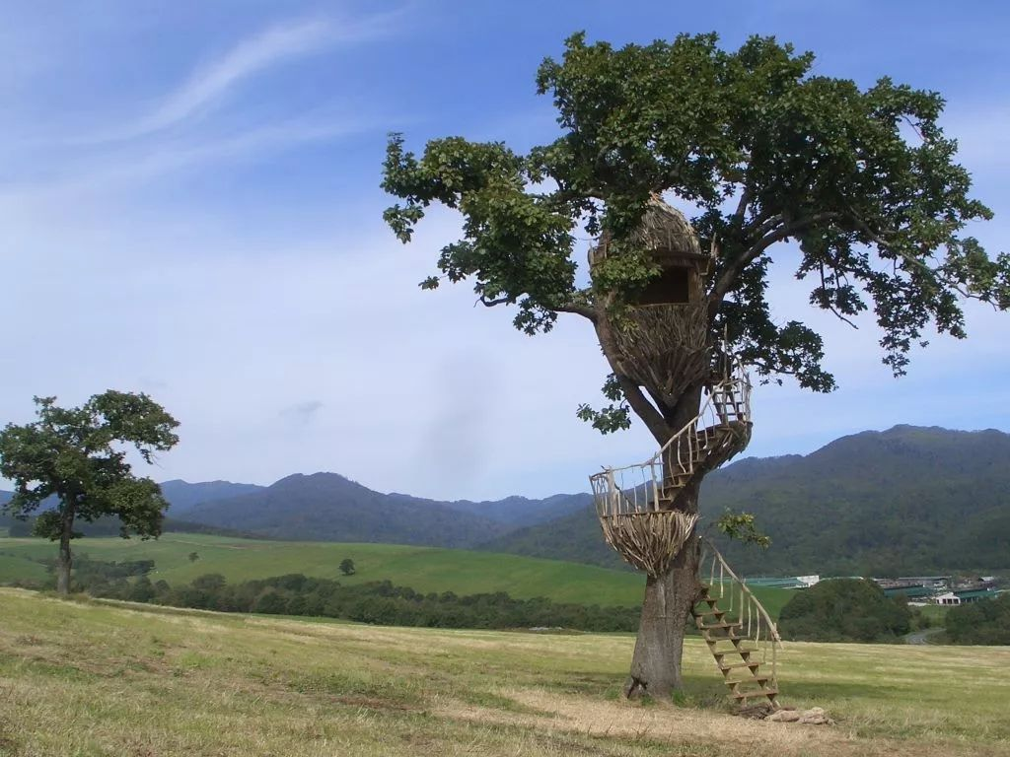
1.背景分析
现在的学校都是地处城市，被钢筋水泥的建筑物包围。高高的楼房、小小的操场。
为了让孩子们可以更亲近大自然，探索大自然。也可以在课间，享受自然的宁静，安静地没有人打扰的做自己想做的事情。

Slide 5
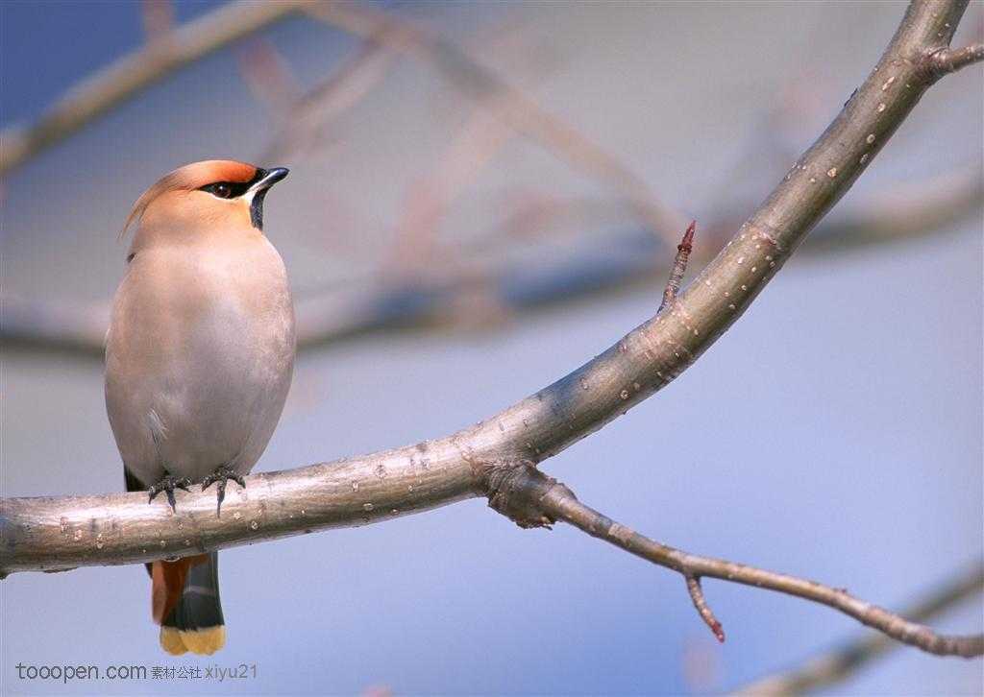
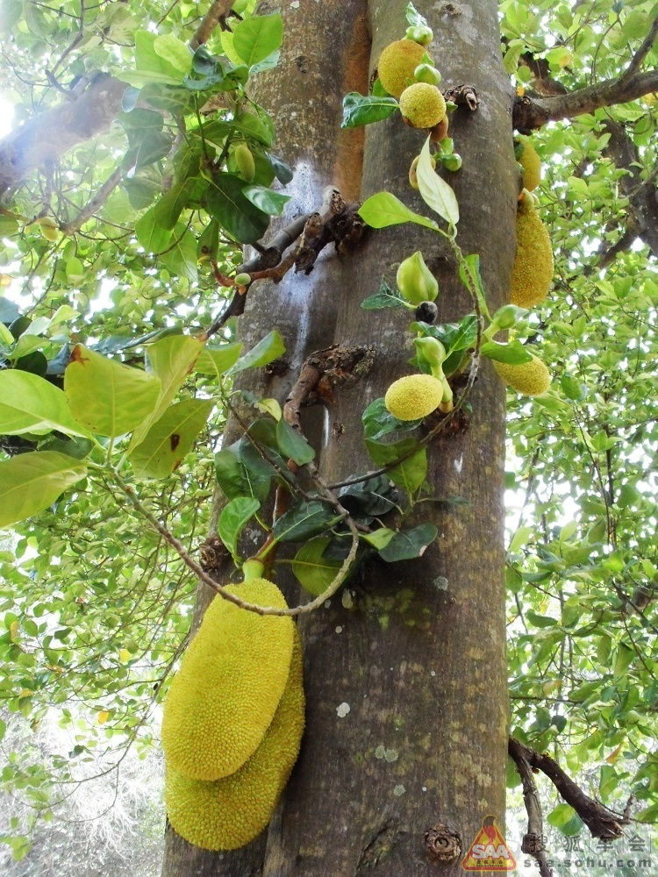
1.背景分析
灵感来源
灵感元素1
在森林里、记录片里，我看见在枝头上站立的小鸟。
我在想：为什么我们的教室不能长在树上，就像树菠萝那样。

Slide 6
1.背景分析
问题的分析和提出
问题一：用什么材料做教室?
问题二：如何设置教室?
问题三：如何连接教学区与生活区?

Slide 7
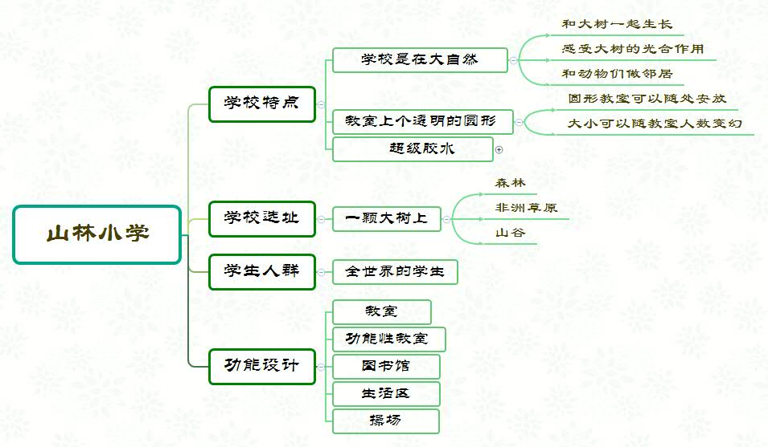
2.设计说明

Slide 8
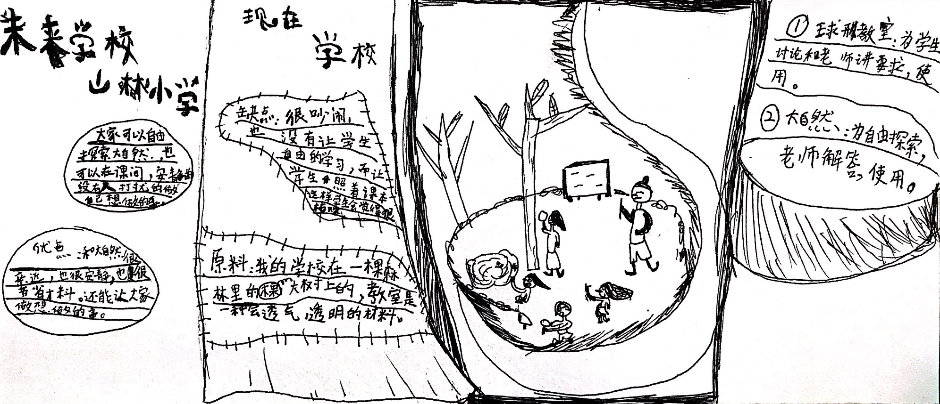
2.设计说明

Slide 9
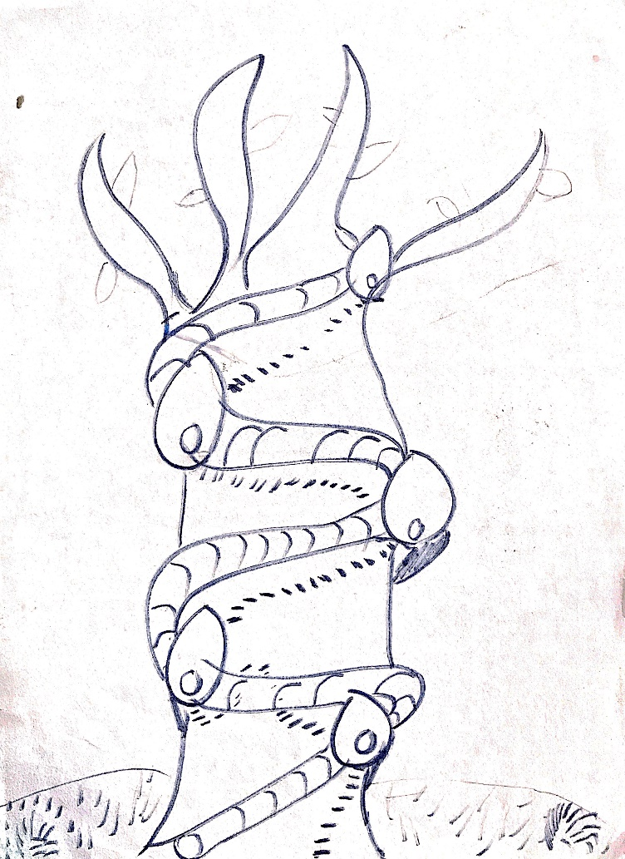
2.设计过程
【解决问题】
问题一：用什么材料做教室?
选用一种透明、透气的有机材料，材料具有韧性。
问题二：如何设置教室?
选用未来超级胶水，将圆形教室固定在树杆上。根据不同年级至下而上的旋转布置。
问题三：如何连接教学区与生活区？
选用自然藤蔓做成空中长廊，上方是全透明光能板，可以吸收太阳光，帮助自然藤蔓进行光合作用。
【原始草图】

Slide 10
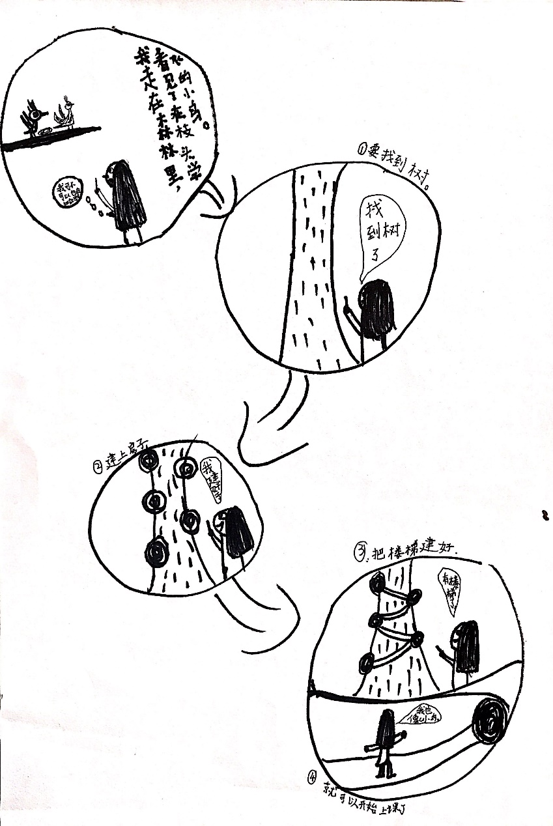
3.设计过程
【从灵感到完善的过程】

Slide 11
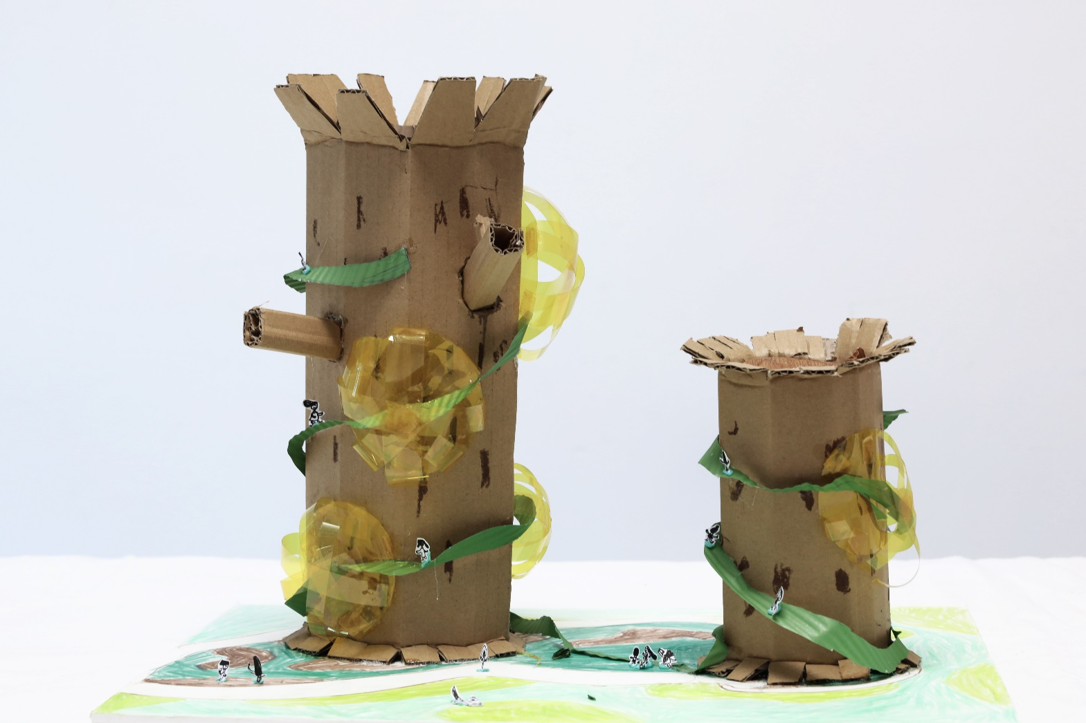
3.设计过程
【模型展示】

Slide 12
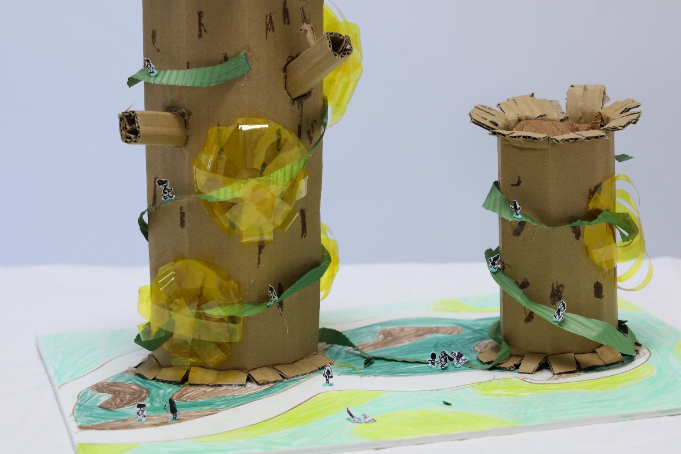
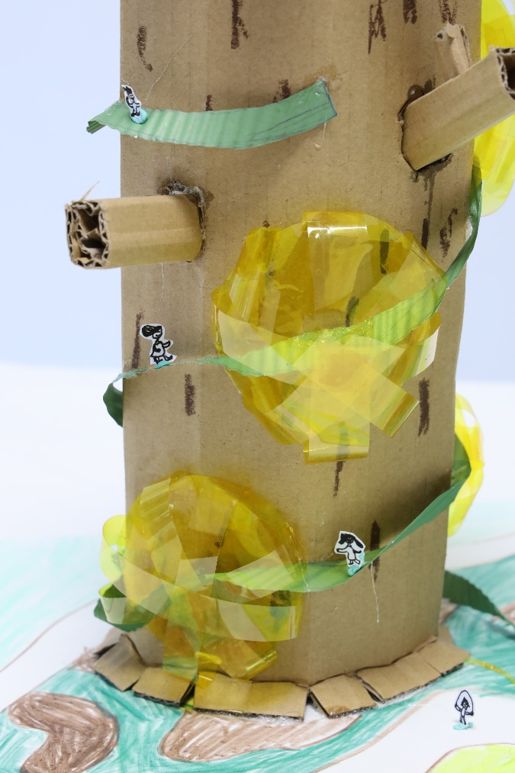
3.设计过程
教室
教室
【模型展示】

Slide 13
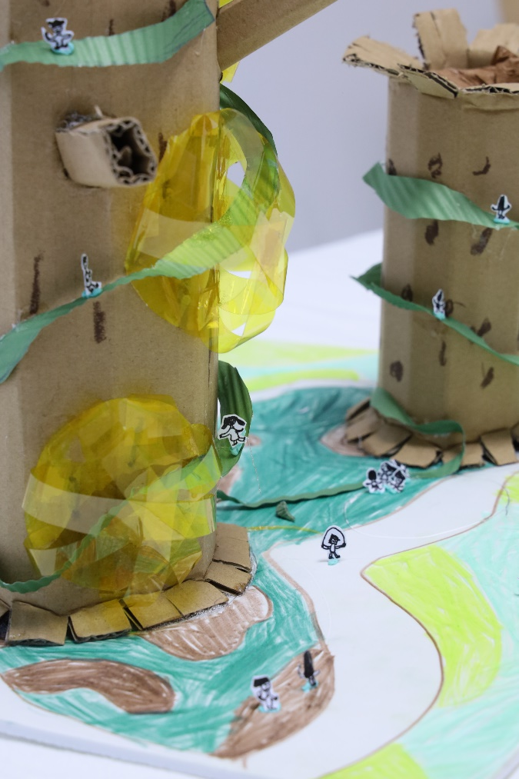
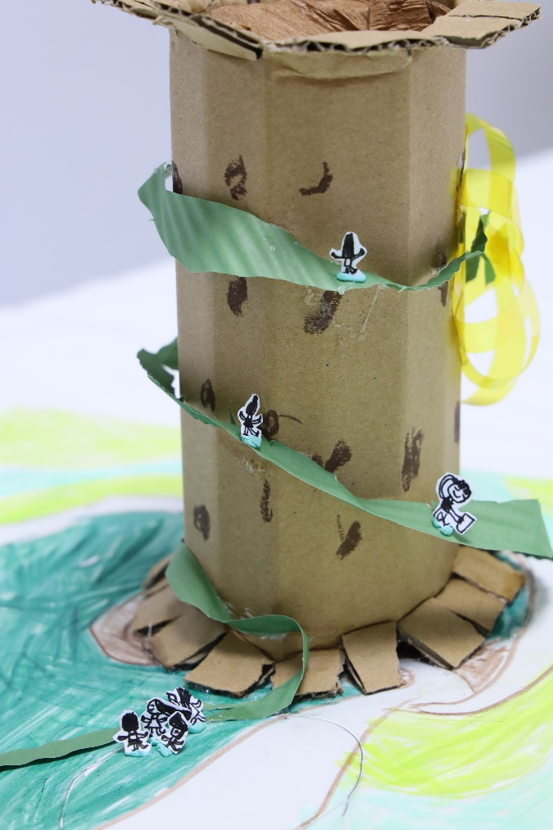
3.设计过程
【模型展示】

Slide 14
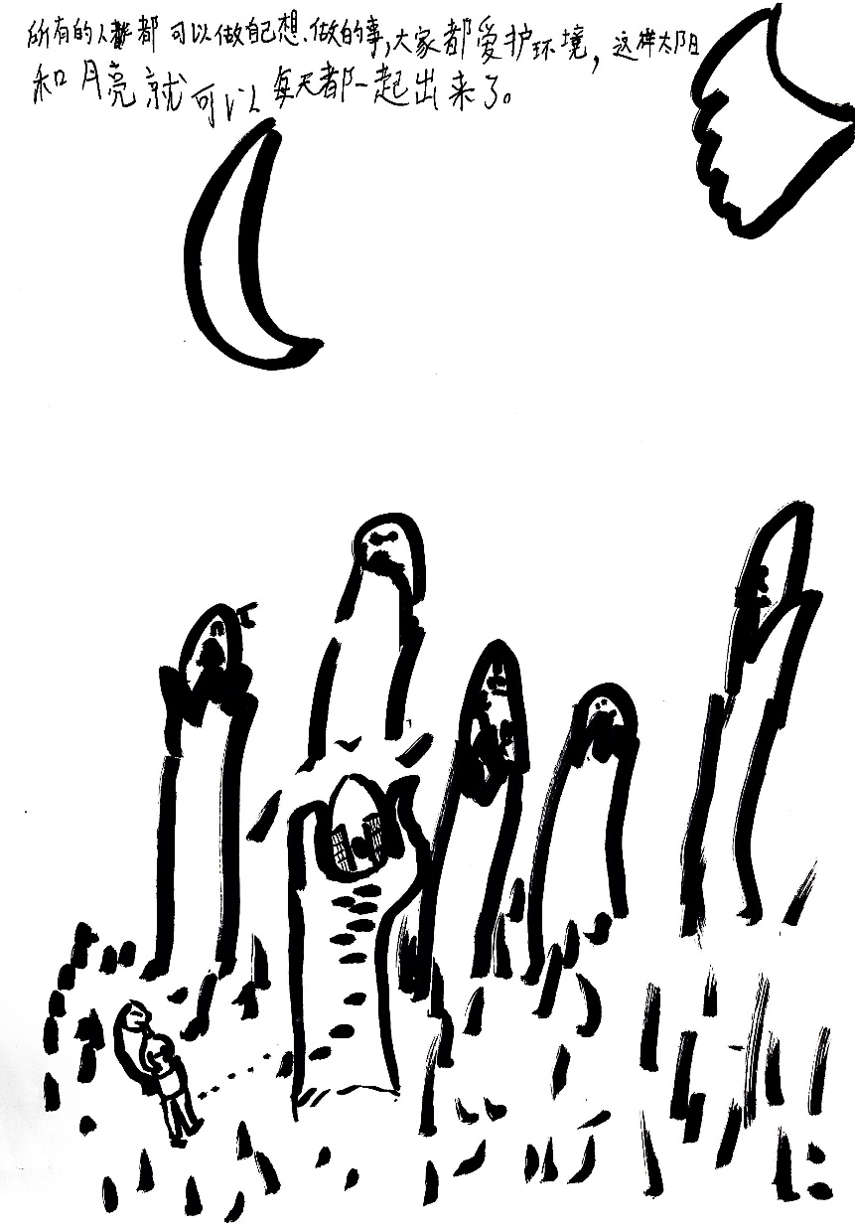
最后，我想说的：

Slide 15
THANK YOU !

